Slide 1
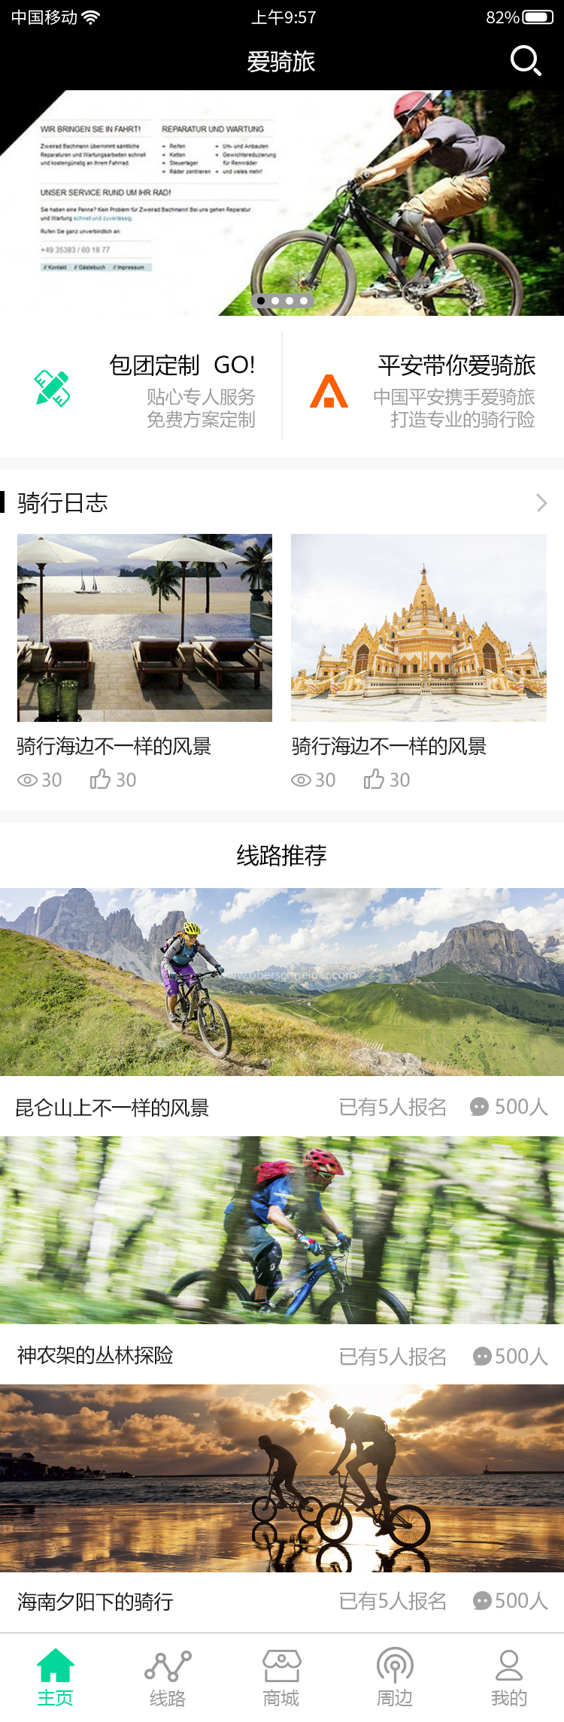
首页
点击搜索弹出搜索界面，分热门搜索和搜索历史，热门搜索字段后台设置，搜索历史读取历史记录，点击字段跳转到对应界面。输入的时候带联想，以标题为搜索对象
放商城商品，线路商品，热门日志，周边活动，点击后都可跳转到详情页面。
点击进入显示平安专属购买二维码，识别二维码后跳转外网购买，后台可导出粉丝绑定关系名单和用户名单，用于核对返佣。不注册即可购买，接的是平安的购买接口。
点进去可填写对应信息（公司名称，联系人，联系电话，联系邮箱，人数，预算，出行日期，备注），完成后后台显示内容，客服人员电话联系，无需注册即可填写，具体界面见UI
点击后会跳转到骑行日志主页
可以向左滑动查看，4-5个，后台可控制数量，点击跳转到详情界面。此处数量只做展示，无点击功能。拖动到最后做个提示
3-5个，后台可控制数量，向下滑动，滑动到底部会有提示提示。点击具体线路跳转到详情界面。此部分的报名人数显示，评论数只做展示，无点击功能
点击显示选中的颜色

Slide 2

骑行日志首页
返回首页
发布日志（所有用户均可发布）
点击之后从底部弹出弹窗，天数筛选为3天以下，4-7天，8-14天，15天以上。点击筛选的天数后，骑行日志界面展示的为筛选后的
点击之后从底部弹出弹窗，出发时间筛选为1-2月，3-4月，5-6月，7-8月，9-10月，11-12月。点击筛选的要求后，骑行日志界面展示的为筛选后的
点击该骑行日志范围内后跳转到详情界面
阅读量按点击进入详情页面的计算，喜欢按点赞数量计算

Slide 3
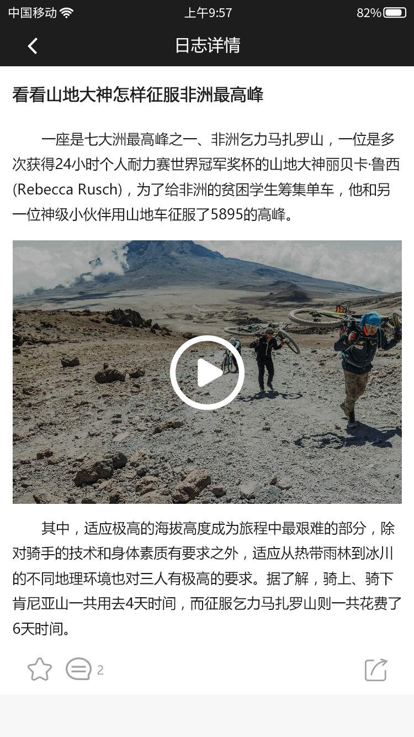
骑行日志首页
暂时只能插入图片和文字
返回骑行日志主页
点击收藏，收藏后再次点击取消收藏。这一排的按钮保持在底部，不需要滑动到底部再展示
评论，点击跳转到评论界面，此处只做数量展示
点击分享

Slide 4
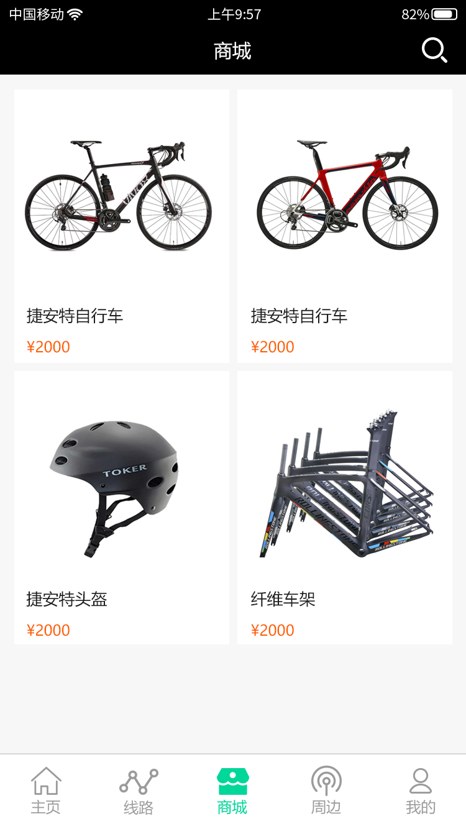
商城
点击搜索，此界面显示搜索框，只显示一个搜索框和底部输入的键盘，关于联想搜索只在首页进行，如关闭搜索工具退回到此界面，如果选择搜索出的关键字跳转到类似商城主页的界面，罗列出该搜索字段的商品，“商城”两个字显示搜索的关键字，再点击具体商品可跳转到详情界面，可退出筛选后的页面回到商城主页
点击该商品区域任一位置都可实现跳转

Slide 5
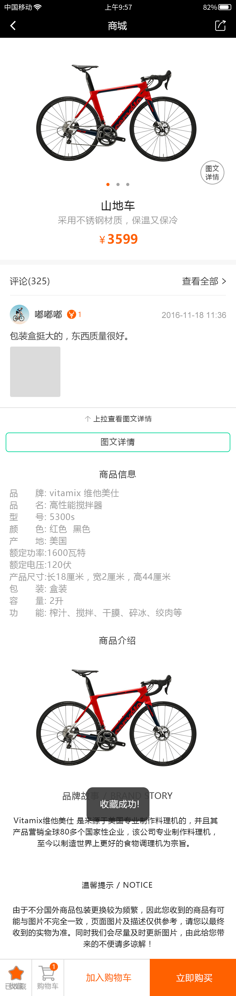
商城详情页
返回商城主页
分享
1，商品图片展示为三张
2，商品名称
3，商品简介
4，商品价格
除了图片可滑动，可来回三张切换，其余的制作展示，点击图文详情跳转到图文详情部分
评论区
对评论数做展示，点击查看全部可看到全部的评论
身份的展示为头像+名字+勋章标识+勋章个数
评论的权利根据商城商品购买的流程
在上半部分可维持拖动，当拉到图文详情部分的时候整个页面跳上去，显示商品详情和商品介绍内容
未收藏状态下点击后提示收藏成功，图标为实心，显示已收藏。可再次点击取消收藏
立即购买
点击后直接跳转到确认订单并且支付的界面
购物车：
点击后跳转到购物车界面，数字为当前购物车的数量展示，只做跳转购物车的功能
加入购物车：
把本商品加入购物车，加入成功后做提示

Slide 6
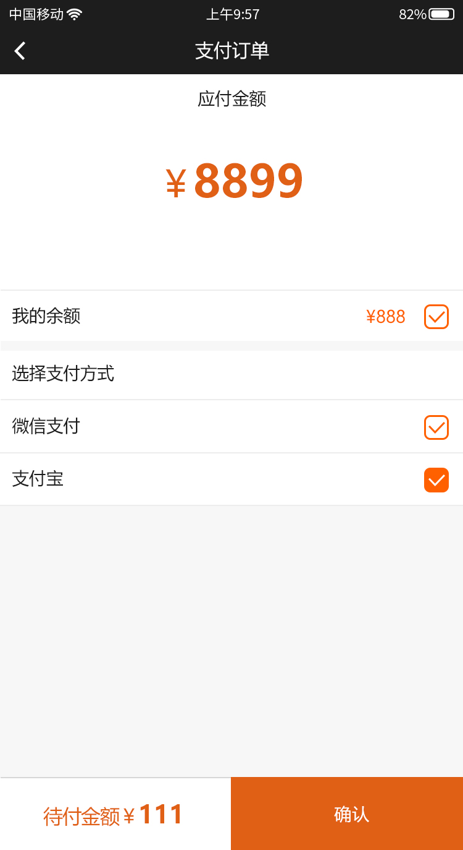
支付订单
线路商品，商城商品通用
返回上个页面
此部分的支付流程为
1，可选择是否试用余额支付
2，余额不够支付订单的情况下可选择支付方式下面的一种，只可选择一种
待付金额为去除余额外的金额
如果选择余额的支付，余额足够支付订单的情况下，确认后直接到支付成功界面。
如果需要微信或者支付宝支付跳转到支付界面

Slide 7
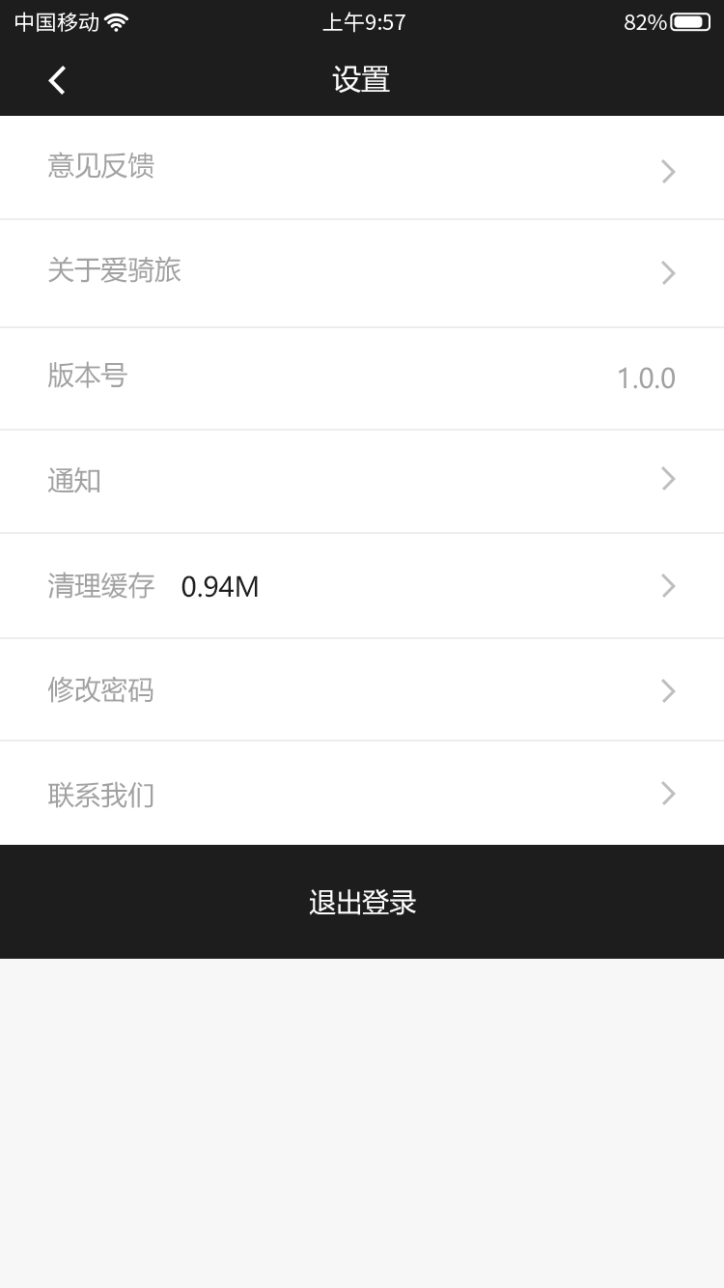
设置
返回到我的界面
1，意见反馈
点击后跳转到意见反馈界面
2，关于爱骑旅
后台可编辑此部分内容
3，版本号
1.0.0
4，通知
可查看各类公告：预约的线路商品确定时间提醒，线路商品出发3日前提醒，约骑活动开团提醒，审核通过提醒，退款成功提醒，每次通知都会在app内部进行弹窗提示
5，清除缓存
点击弹出提示是否清楚缓存，确定就清除，取消就退出
6，修改密码
点击后跳转到修改密码的界面
7，联系我们
直接显示客服电话
8，退出登录
点击后弹窗提示确认退出吗？取消退出弹窗，确认退出，退出后跳转到app首页
ps：增加常用信息和客服

Slide 8
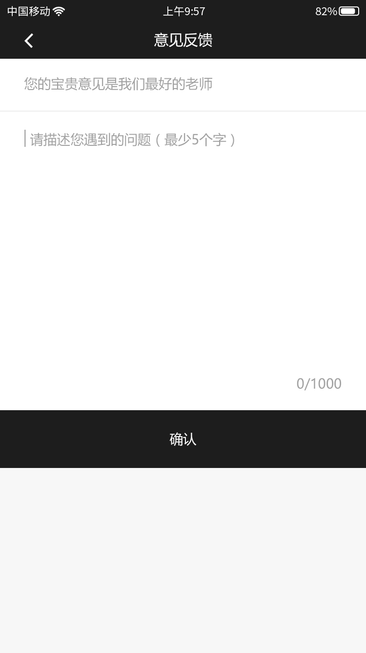
意见反馈
返回设置界面
输入内容，最少5个字，最多1000字，输入内容点击确认后跳转到设置界面，提示发布成功，如内容填写为空提示用户填写。可多次发布，不受次数和时间限制。

Slide 9
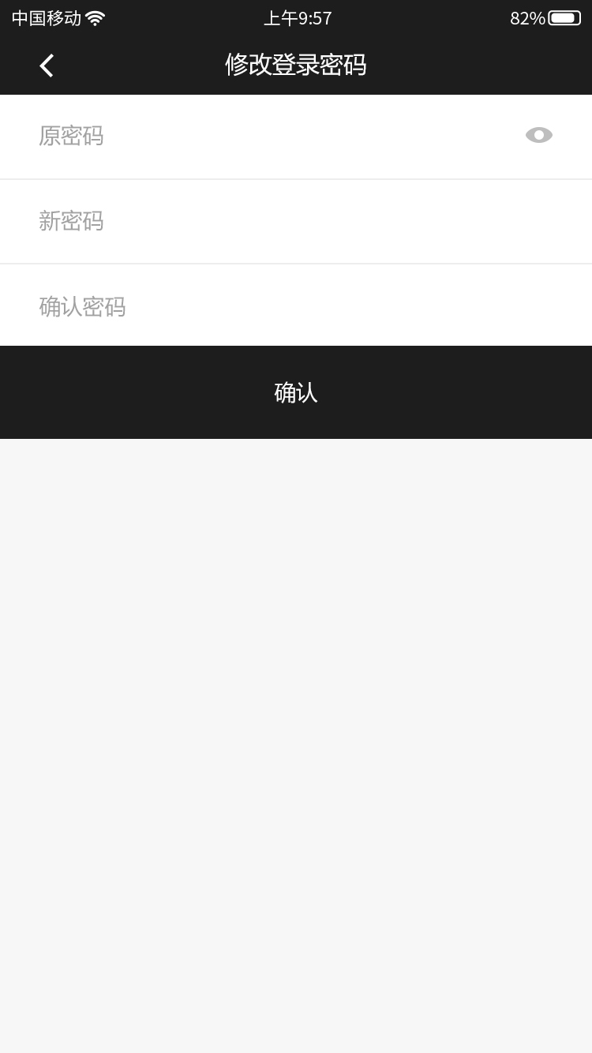
修改登录密码
返回设置界面
1，点击确认后到设置界面提示修改成功
2，如果输入错误此页面弹窗提示用户重新输入
点击是否显示密码

Slide 10
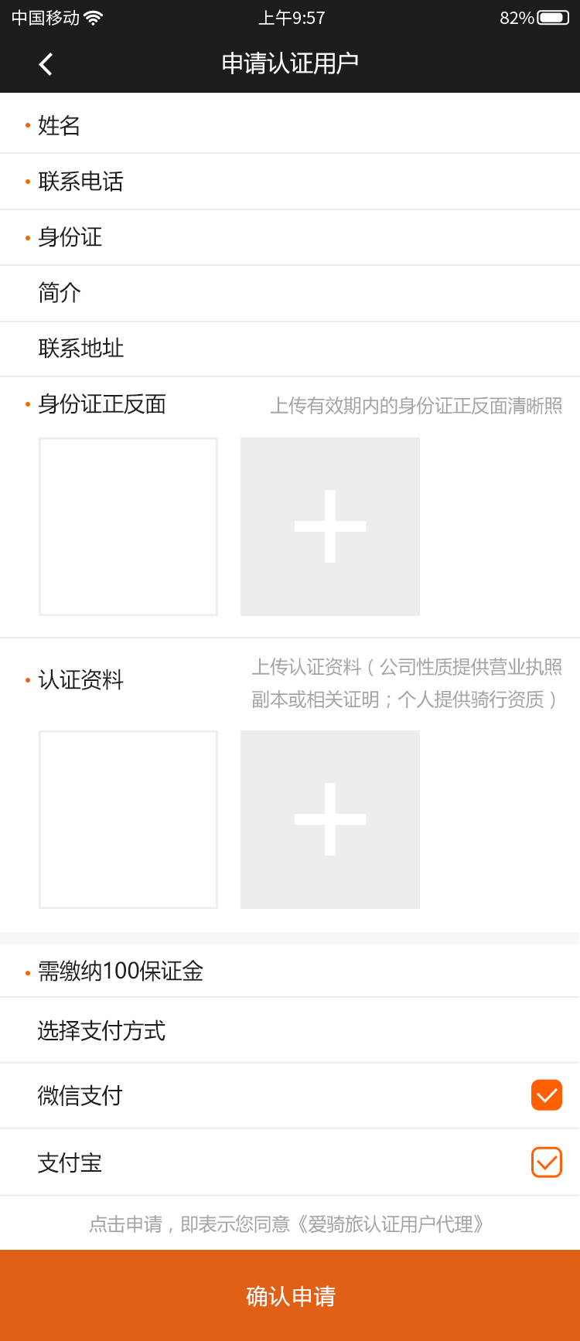
修改登录密码
返回“我的”界面
1，必须要填写的为姓名，联系电话和身份证。,
2，简介和联系地址可根据情况填写。
3，身份证正反面和认证资料必须上传，身份证必须两张图片都上传，认证资料可只上传一张，最多两张，个人提供骑行资质文字取消
4，必须缴纳保证金，可选择微信或支付宝支付。点击确认申请后跳转到支付宝或微信支付界面确认后返回“我的”界面提示是否绑定成功，绑定成功显示认证用户界面模式。
5，爱骑旅认证用户代理文字点击跳转页面查看规则，这部分可后台上传

Slide 11
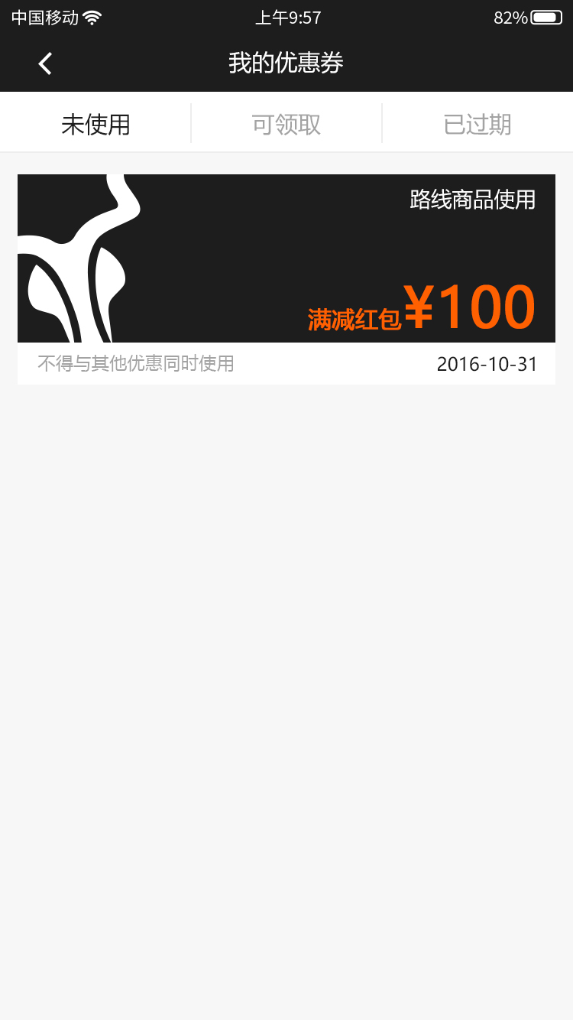
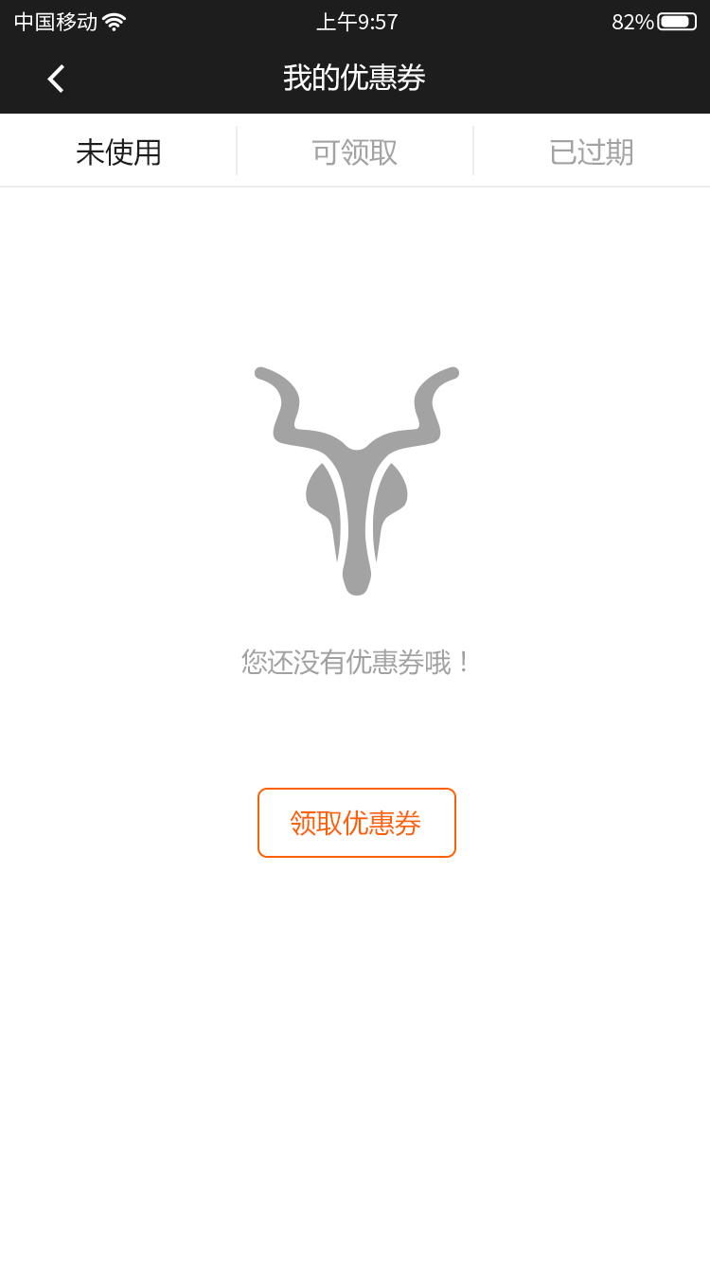
我的优惠券
返回“我的”界面
1，分三个状态，点击每个页签显示页签下的内容
①可领取的是指目前上架的所有优惠券，第一版只有新人优惠券，点击具体的优惠券，弹窗提示”是否领取“，如果取消退出弹窗，确认就跳转到未使用界面显示
②未使用的是领取过的还没有使用的
③已过期的是自优惠券领取后过了时效的和已经使用的
（此处文字改为已过期/已使用）
2，在我的优惠券右边增加一个？号图标，点击查看优惠券的规则，此处规则是否能从后台自己传
3，在未使用和已过期界面如果没有优惠券存在的的时候点击页面的领取优惠券跳转到可领取界面，可领取如果没有优惠券只显示logo

Slide 12
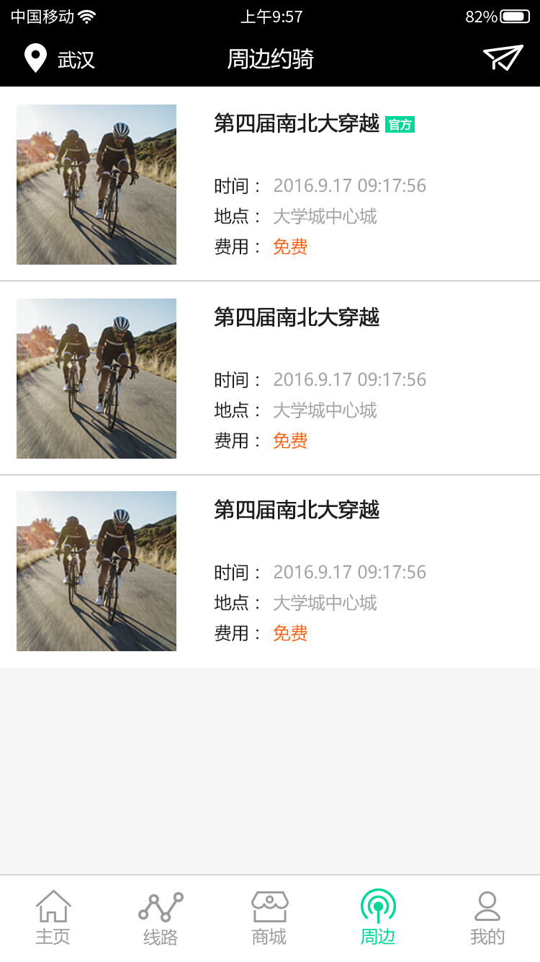
周边
该页面根据发布顺序排序
1，在系统打开定位功能时自动定位并且在触发这个页面的时候弹窗提示定位成功和定位的城市，此处显示定位的城市
2，在系统未打开定位的时候弹窗提示”定位服务未开启“，副标题为”请在系统设置中开启定位服务“，去设置就跳转到系统定位的地方，选择后需要在手机最上部跳转选择回到app，如果没有选择打开返回app弹窗设置依然存在。取消退出弹窗，此页面展示为”自动定位失败，请手动定位“
3，未打开定位时候此处显示为未知，点击跳转到手动确定地址的界面，选择后跳转到到周边主页，此处显示选择的城市，此页面的内容为该城市的活动
认证用户可在此部分发布，官方发布的可登录后台根据权限发布
官方发布的活动会有官方字样展示
点击这个部分任一区域都可跳转到该活动详细界面

Slide 13
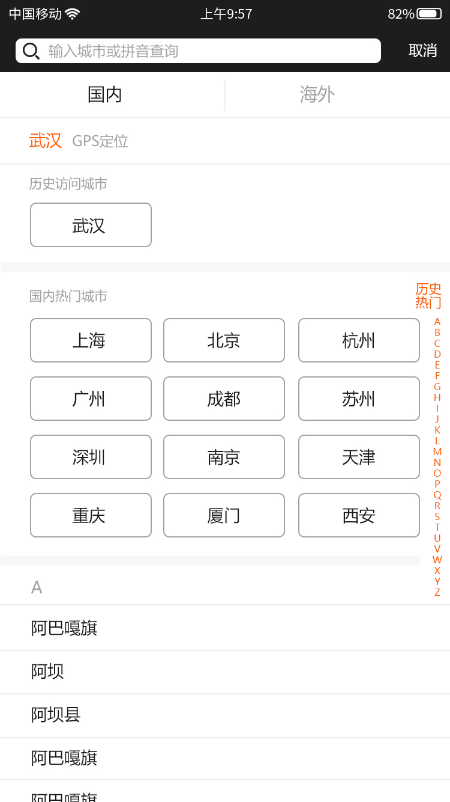
周边手动定位
1，联想式搜索
1，点击取消返回到周边主页
1，未定位显示“定位失败，点击重试”若未打开定位情况下，点击只是一个刷新的功能，打开的话自动定位显示
1，海外改为境外
1，取消热门城市

Slide 14
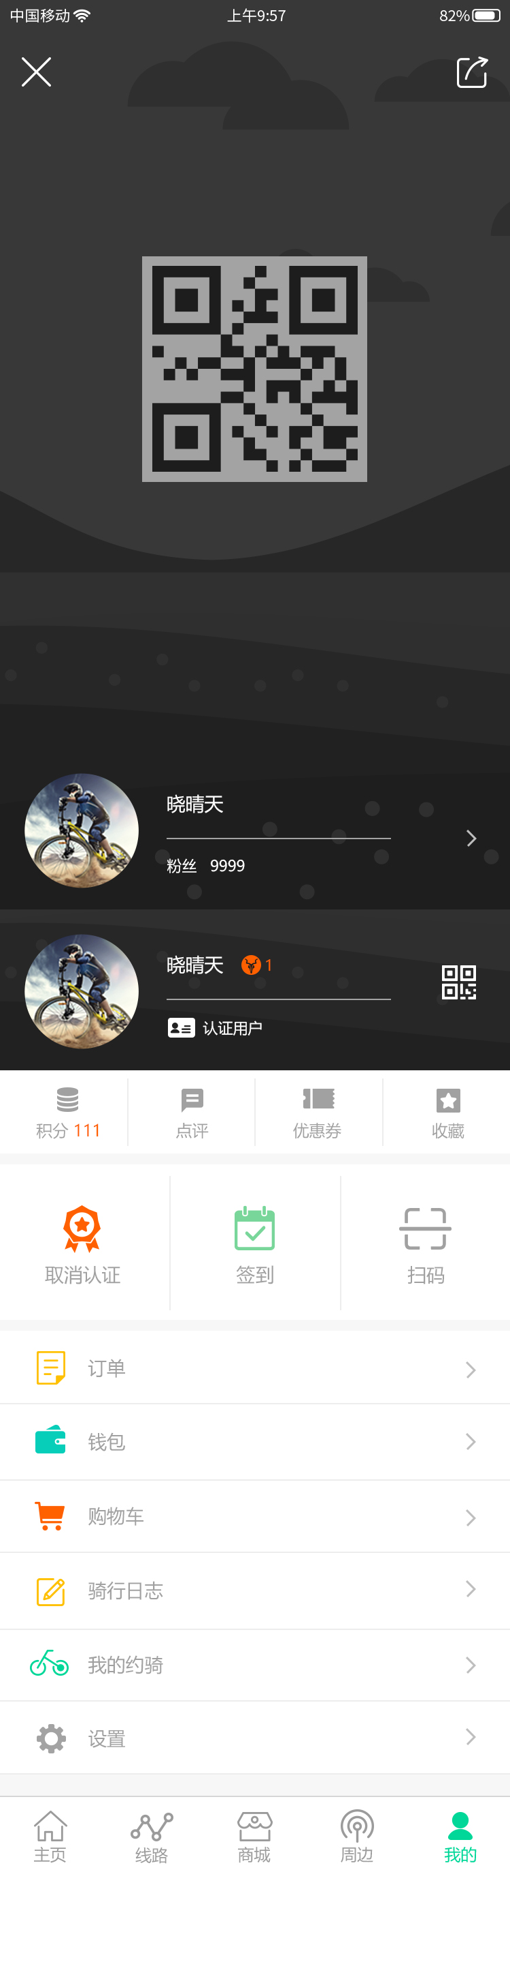
认证用户-个人中心
1，点击头像跳转到“我的资料”界面，可编辑资料
2，点击二维码会向上划出二维码区域，并且用户信息展示不同，会显示粉丝数，点击可查看粉丝详情
3，可向下滑动或者直接点击关闭按钮回到正常状态
4，取消分享按钮，不需要分享二维码到第三方
5，名字后面的勋章只做勋章个数的展示，可点击跳转到勋章页面，不用更换，做一个唯一的勋章只是在规定的地方展示勋章+个人，显示的数字为获取的勋章个数
6，想右的箭头点击后跳转到“我的资料：界面
1，积分
点击后弹窗提示积分获取规则
2，点评
点击后到我点评过的商品的界面
3，优惠券
点击后跳到我的优惠券的“未使用”状态
4，收藏
点击后查看我收藏的
1，点击取消认证，弹出对话框“确认是否要取消”，确认后弹窗提示用户已经提交需求，等待客服人员联系；取消退出对话框
2，签到部分跳转到签到页面
3，扫码去除，认证用户无扫码功能
1，订单
点击后跳转到订单界面
2，钱包
点击跳转到我的钱包界面
3，购物车
跳转到购物车界面
4，骑行日志
点击的页面展示我发布过得骑行日志
5，我的约骑
跳转的页面是我发布的+我参与的约骑，分两个页签展示；发布的需要分未审核，审核中，和已发布提示（未审核可修改，其他状态不可修改内容）
6，设置
跳转到设置界面

Slide 15
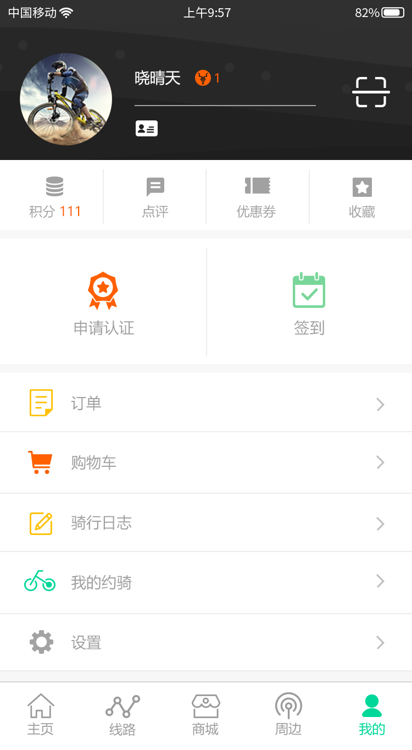
普通用户-个人中心
1，点击跟认证用户一样向上弹出扫码的页面，无分享功能，去掉类似名片的按钮
点击跳转到申请认证用户界面
我的约骑显示我报名过的

Slide 16
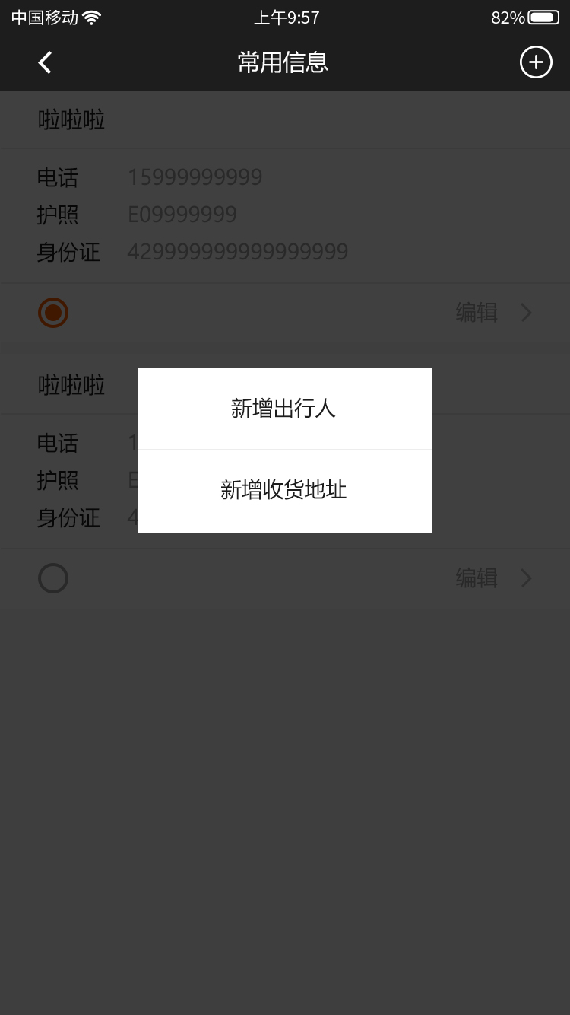
常用信息
在设置里面有常用信息字样，点击跳转到此界面
返回设置界面
1，增加两个页签，分别为出行人和收货地址，每个页面都有增加的按钮，点击增加按钮直接到新增界面
2，点击编辑可编辑界面
3，去掉新增出行人和新增收货地址对话框

Slide 17
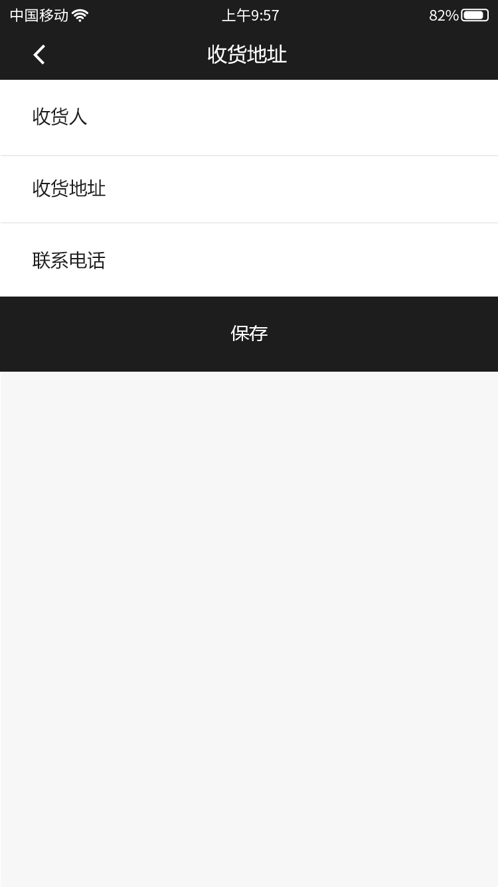
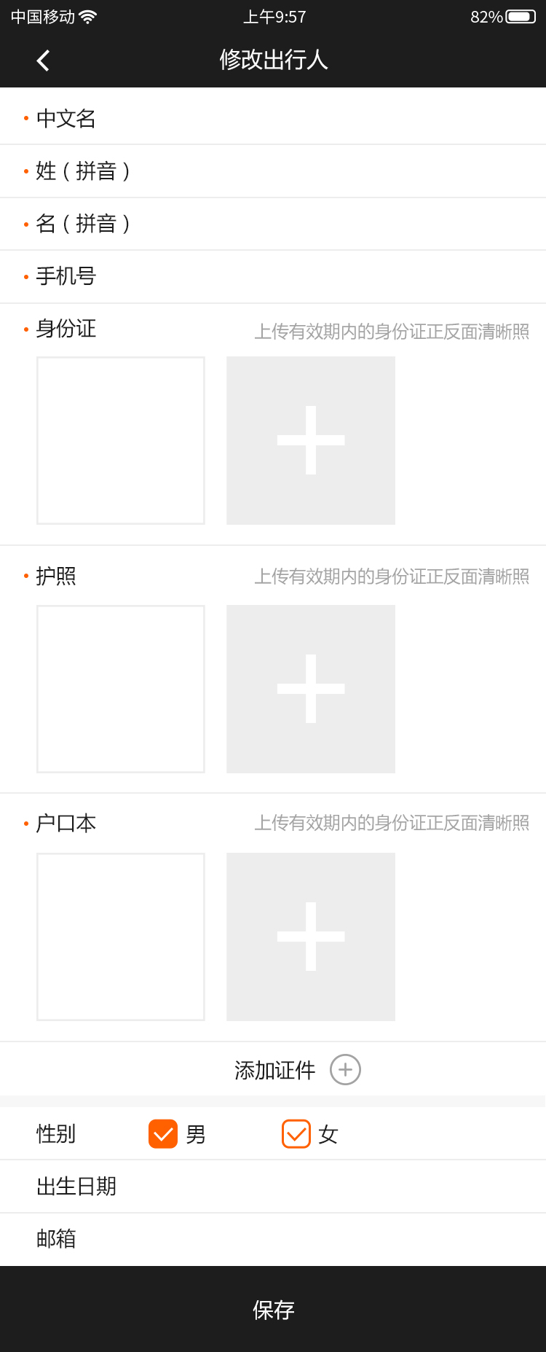
常用信息-2
返回常用信息界面
1，中文名，地方必须填写但是填写范围不做控制，姓和名可选择性填写
2，手机号必须填写，身份证必须填写并且需要上传，上传的可删除修改，身份证上传为两张
3，其他资料可选择证上传，也可后期补充上传，护照和户口本旁边的注解不是身份证，这个地方是否可在后台做一个可修改的控制
4，点击添加证件弹出对话框，显示所有可以上传的证件，点击后跳转到这个界面，依次显示在身份证下面，可传图片都为两张，必须两张
以下为可选择填写的
5，性别可单选男或者女
6，出生日期弹出弹窗选择年月日，格式按1999-10-10显示
7，邮箱
8，点击保存后跳转到常用信息界面提示保存成功，如果有必须要填写的地方没有填写停留在这个界面做提示
9，该信息为一次性填写，不缓存
10，修改出行人和新增出行人界面相同，修改出行人读取上次的信息
返回常用信息界面
1，编辑和新增界面一样，编辑的时候title为编辑地址，新增为新增地址，编辑的时候显示之前的记录，点击保存后跳转到常用信息界面

Slide 18
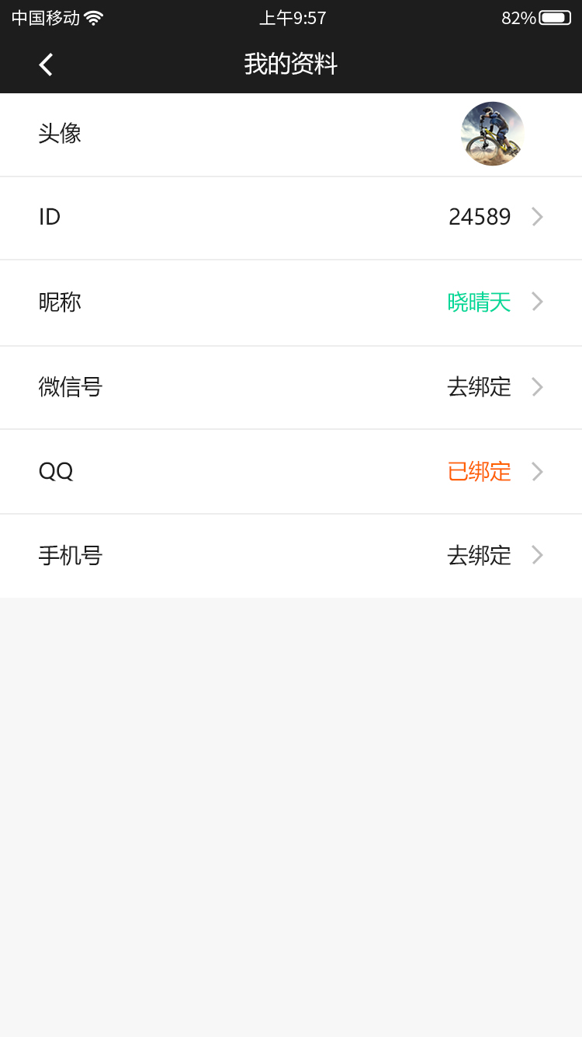
我的资料
1，头像
点击头像可更改
2，ID
普通用户点击跳转页面可查看绑定的认证用户的所属id信息（id从10001开始），只是做一个展示，类似天天夺宝。如果是公司的粉丝，此处显示为公司的id号（尽量不要直接显示公司字样）。认证用户此处点击跳转的页面就是绑定的粉丝的页面
3，昵称
昵称可修改
4，微信号
点击可跳转绑定，绑定过的点击无跳转
5，qq
点击可跳转绑定，绑定过的点击无跳转
6，手机号
始终显示，点击无跳转
返回”我的“界面

Slide 19
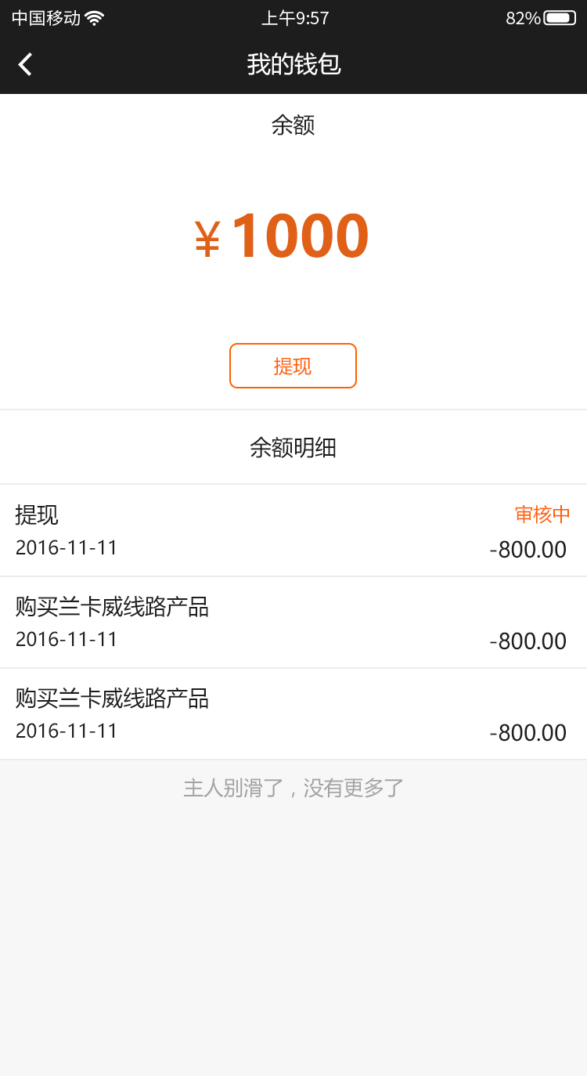
我的钱包
1，认证用户发布的周边活动提现为活动结束当天第二天起算，3日内
2，认证用户的线路商品返佣为当月线路结束后次月10号返佣
返回”我的“界面
1，显示目前可提现的金额
2，提现按钮点击后跳转到提现页面，显示当前操作情况下可提现的金额
1，此部分显示余额的来源为+金额，显示粉丝购买的商品
2，提现和消费的为-金额，提现的显示提现字样，消费的显示消费商品
3，如果审核失败不通过的提现操作，记录可以显示失败，提现的状态分为审核中，通过审核（提现中），无字样等于提现成功，还有失败状态

Slide 20
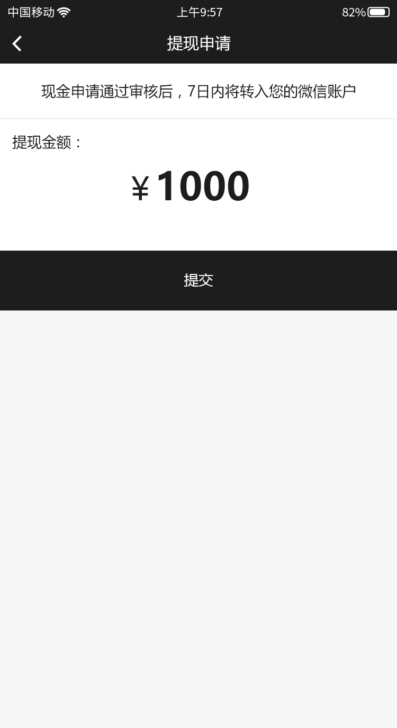
我的钱包-提现申请
返回”我的钱包“界面
1，此处的提示字样建议做到title右侧，？号按钮，点击可查看的内容为上个ppt页面的注解。“现金申请通过审核后……”去掉
2，显示目前操作下可提现的金额
3，显示需要提现的金额输入框
4，显示提现的账号输入框
5，尽量做一个此处操作可以触发当时申请认证用户的手机号收验证码确认验证码的操作，应该可以防止部分盗号行为产生的损失
6，提交后返回到我的钱包界面，提示提交成功，审核中

Slide 21
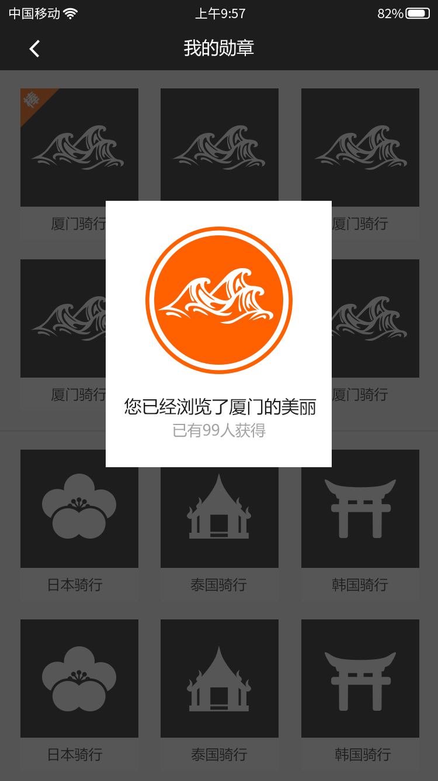
我的勋章
返回”我的“界面
1，显示可获取的勋章，已经获取的高亮彩色显示，未获取的灰色显示，未获取的勋章不可点击，已经获取的弹窗提示您已经浏览了哪里的美丽，并且显示上架线路商品时指向该勋章后，购买成功该线路商品的次数

Slide 22
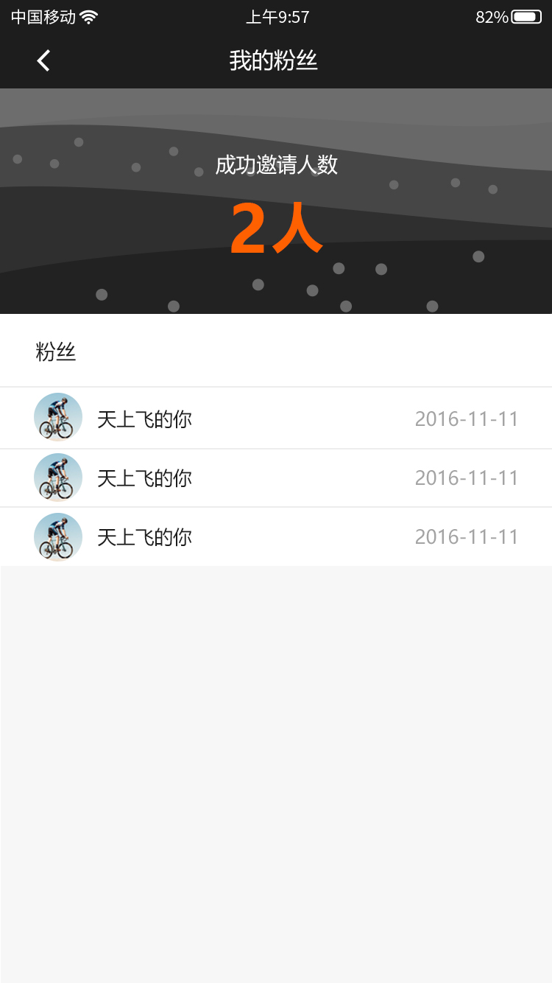
我的粉丝
返回”我的“界面，如果在认证用户”我的资料“的id跳转的返回”我的资料界面
已经绑定为我的粉丝的人数
点击无反正，只做查看

Slide 23
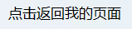
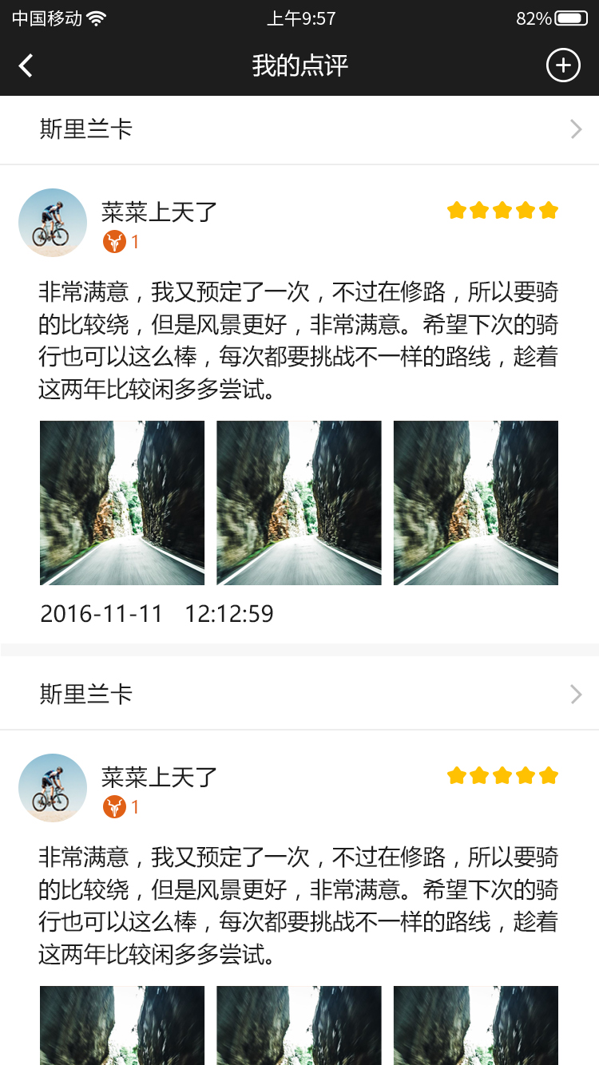
我的点评-1
返回”我的“界面
1，点击可添加已购买/已参加，但还未评论的商品，在订单页面是有效单完成后的状态的商品在此显示
点击后跳转到商品详情页面
1，显示内容为100字左右，可点击按钮在此页面查看完整的文字，图片左右滑动显示，可点击查看大图
2，此页面按倒序发布的时间排列

Slide 24
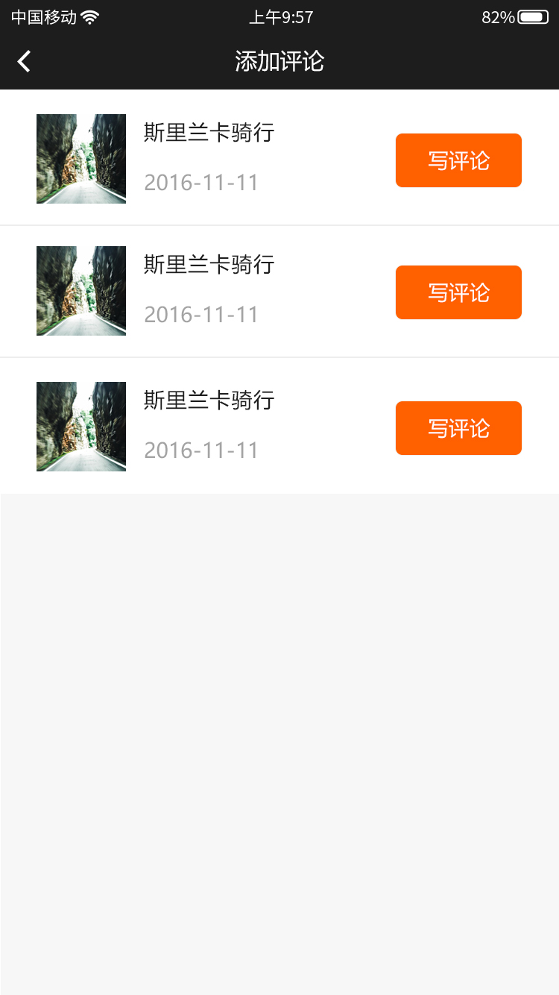
我的点评-2
返回”我的点评“界面
点击跳转到”写评论“界面
点击后跳转到该商品详情界面

Slide 25
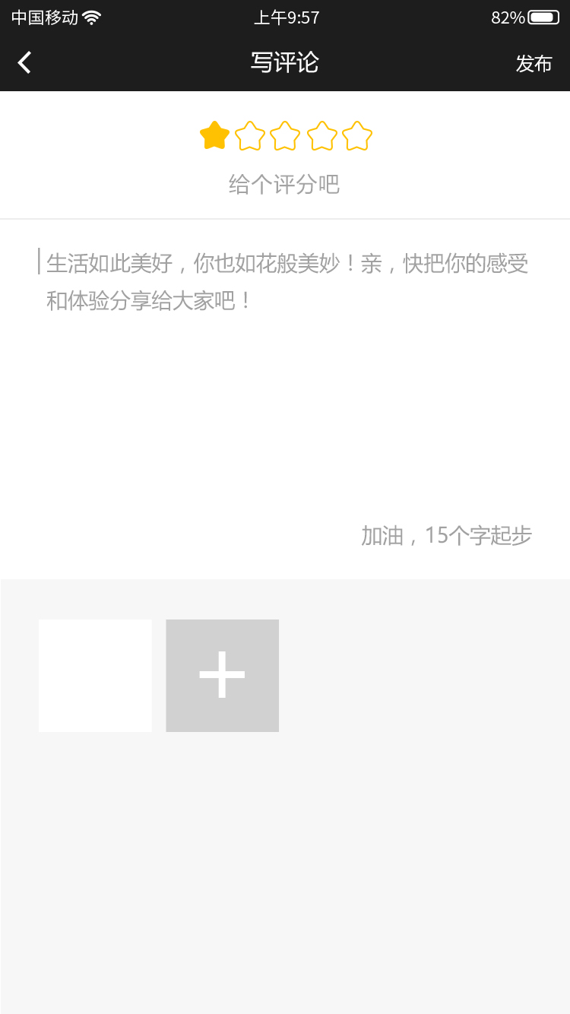
我的点评-3
此页面适用商城商品，线路商品，周边约骑
返回”添加评论界面，“界面，如果是在订单的待点评界面点击的点评按钮，也跳转到”添加评论“界面
1，星可半星
2，字数控制在15字到1000字，图片为三张，上传的时候可删除，字数不够和超过都要做提示
3，点击发布后跳转到”我的点评“界面，提示发布成功

Slide 26
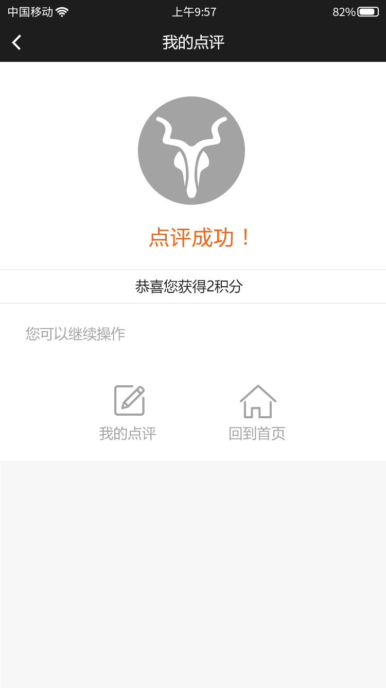
我的点评-4
返回”我的点评”title为无
1，显示该线路商品对应的勋章，和点评成功的提示
2，若为该线路多次购买的就不显示任何图片类型的，只显示点评成功
3，线路购买为10积分
4，除了线路有勋章，其余点评只有点评成功和可获取的积分
1，我的点评改为“添加点评”，跳转到“添加点评”界面
2，回到首页可直接回到首页

Slide 27
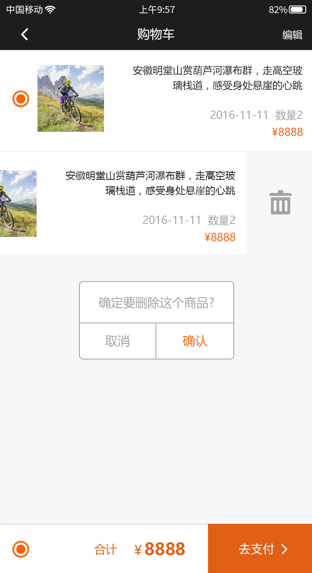
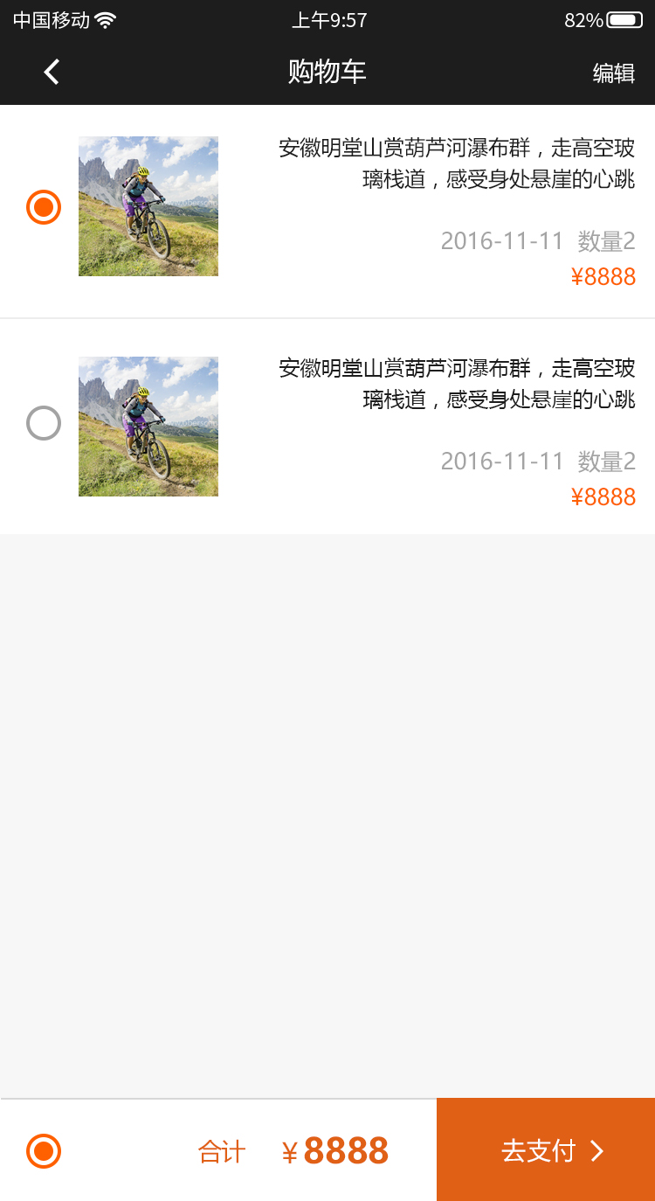
购物车
返回”我的“界面
1，可多个购买
2，不可编辑
3，删除
点击编辑后编辑的文字为删除，点击底部的单选框是全选，也可多选订单前的复选框删除
在按了删除之后弹出对话框，取消退出对护矿回到正常的购物车状态，确认删除刚才所选的并且停留在购物车界面
也可单独滑动删除某个订单
4，去支付
单选或多选或全选后点击去支付页面跳转到支付界面

Slide 28
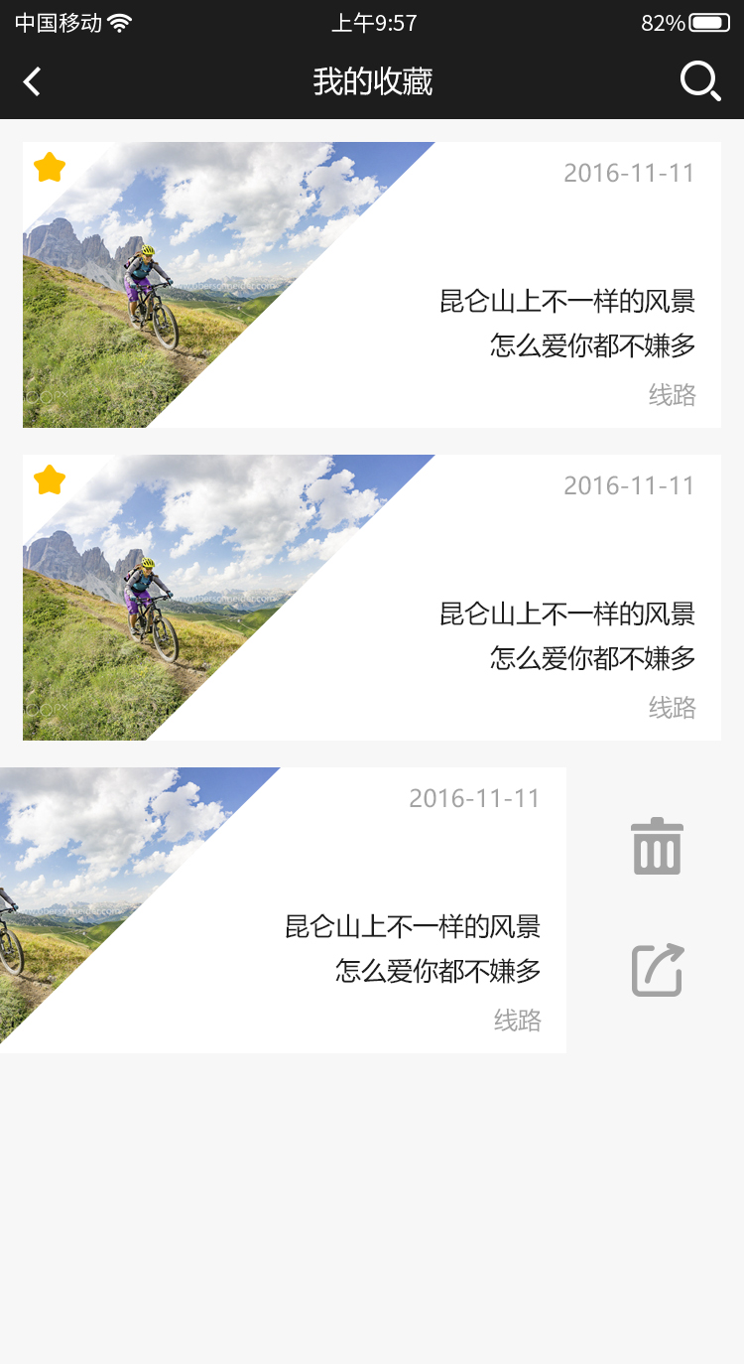
我的收藏
返回”我的“界面
出现搜索工具，联想搜索，关键字为标题
1，可向左滑动，有删除和分享，点击删除弹出对话框确认是否删除，删除后回到”我的收藏“页面，分享就跳转分享

Slide 29
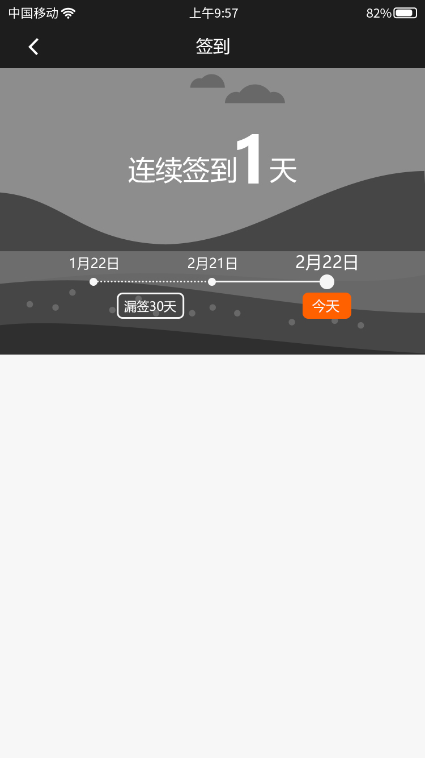
签到
返回”我的“界面
连续签到1天的地方在今天没点击之前是个签到的按钮，漏签30天显示中间有多少天没签虚线表示，签过的用实线标识

Slide 30

线路主页
1，销量按从低到高，或从高到低，不显示文字，只用箭头方向来标识
2，价格，从低到高，或从高到低；天数，从少到多，从多到少
搜索跟之前的类似
1，该页面按发布的顺序排序，从新到远
2，点击某一个商品后跳转到商品详情界面
3，购买人次和收藏数量只做展示

Slide 31
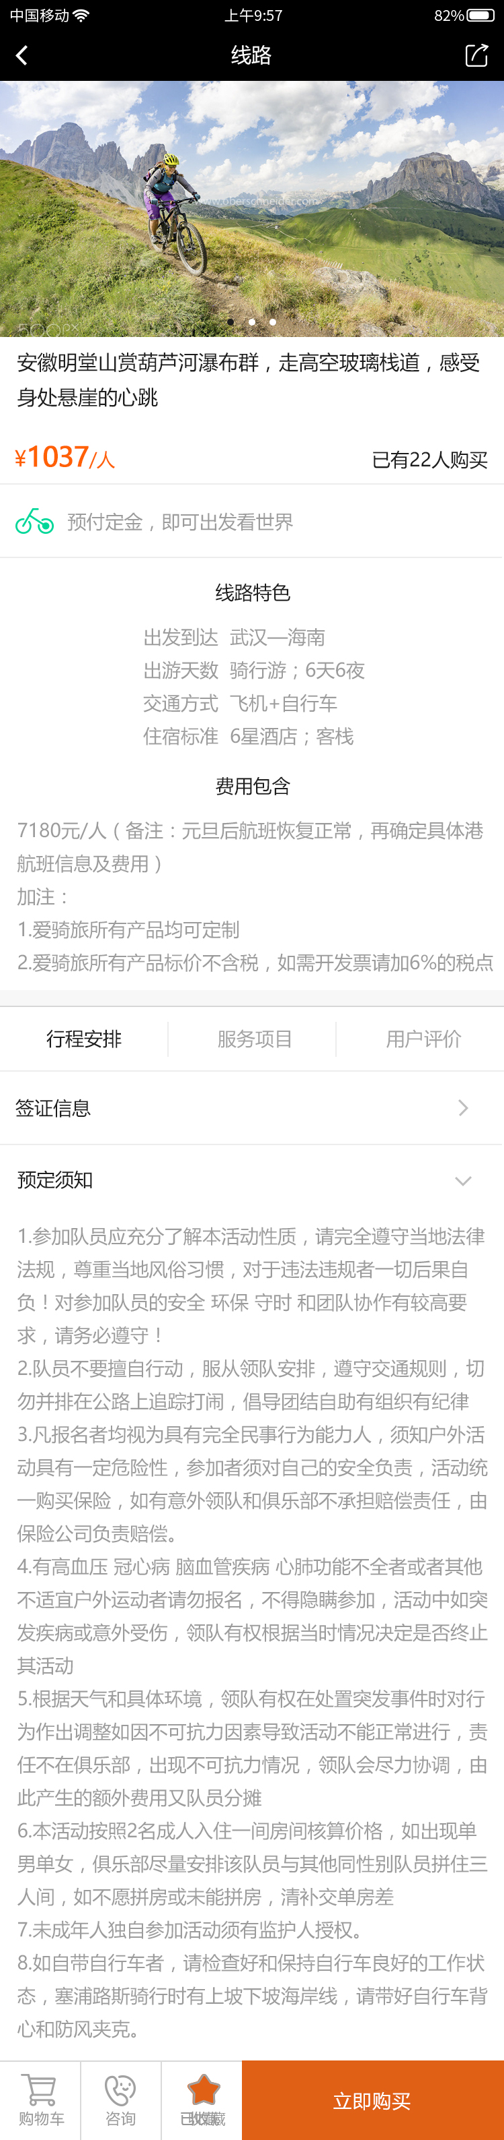
线路详情
返回线路主页，分享可分享到第三方平台
1，线路图片为三张，可来回拖动
2，标题字数控制在50个字
3，已购买展示购买并且消费的量
4，预付定金即可出发看世界的地方可后台上传标签
5，线路特色和费用包含和除了用户评价的其他的页签的内容可在后台编辑
6，行程安排，服务项目，用户评价点击每个页签显示每个页签的内容；签证信息和预订须知点击后向下打开内容，签证信息和预订须知不可同时打开
7，用户评价是购买成功商品的用户的评价
1，购物车
点击跳转到选择产品-确认订单-购物车
2，咨询
点击可跳转到在线客服咨询界面
3，收藏
默认显示收藏，点击后显示已收藏，加入收藏和取消收藏都要弹窗提示，2s后弹窗消失
4，立即购买
点击跳转到选择产品-确认订单-支付界面

Slide 32
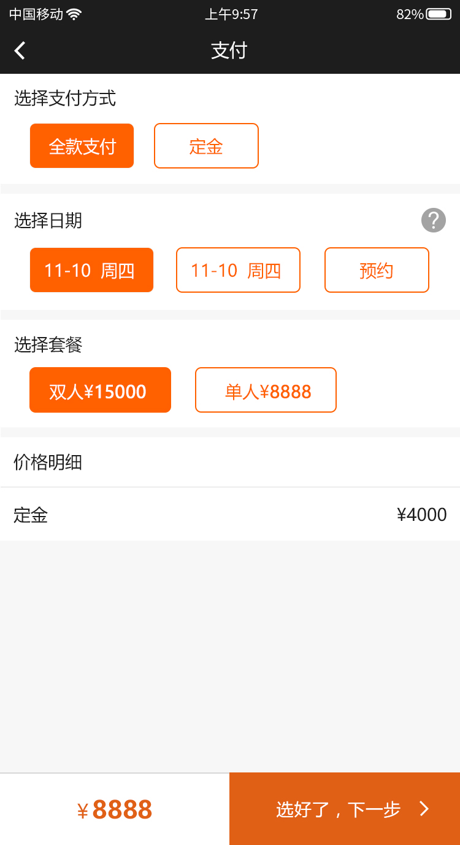
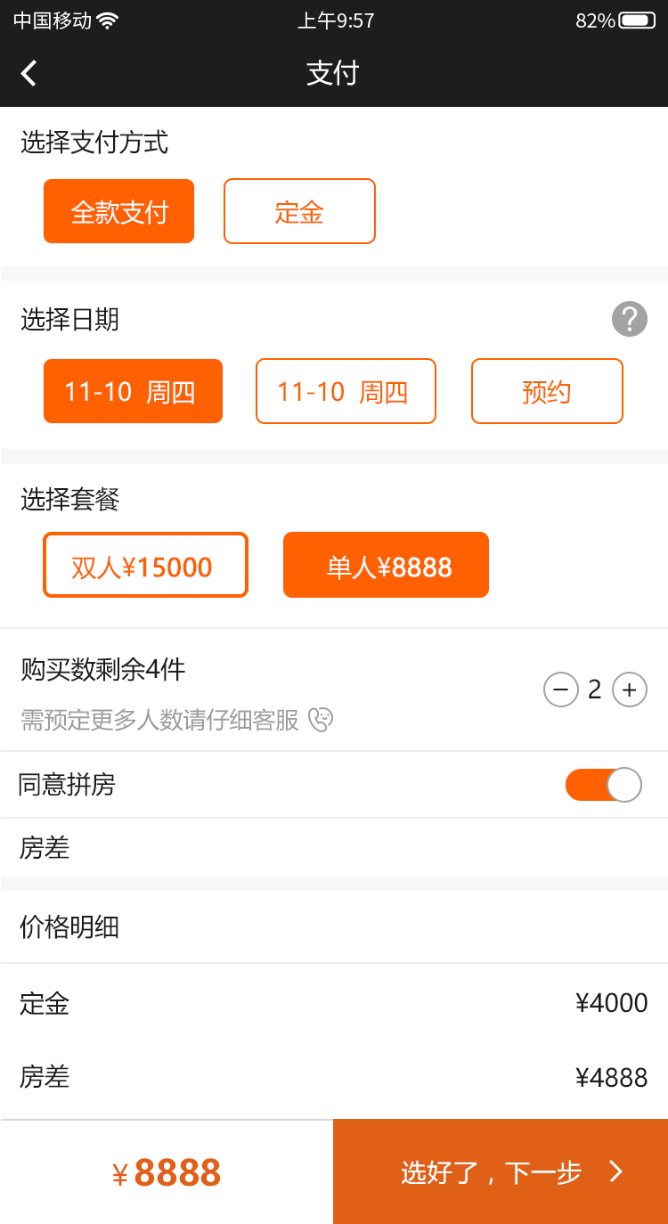
选择商品
此页面title改为选择商品
1，返回
按钮返回到详情界面
2，选择支付方式
为全款和定金，后台设置此处的按钮个数，支付不做固定
3，选择日期
设置日期的人数若为20人，则该订单在购买或者待支付（30min）人数满20人时，此时间段的消失，不可选择，若此线路最近没有发团的情况，可在后台下架，若时间没有确定则上架时日期选择预约
？号处点击内容为”预约商品在确定时间后弹窗提示，客服人员也会与您联系，请留意！”字样
4，选择套餐
此处的双人套餐和单人套餐的意思为双人套餐是不可选择数量的，不需要补差价的，是个打包商品，单人套餐可选择数量（默认数量为1），也可以选择是否需要拼房，同意拼房的时候不需要补差价，不选择情况下需要补差价，差价可在后台上架商品的时候填写
上次的问题是如果选择数量为3，同意拼房，多出一个量，这个人是否需要被动的补房差？
不需要，一切根据订单来，我们会安排他跟别人住
5，价格明细要显示各个环节的金额
6，重点
此页面的内容不是固定的，每个模块的内容要根据该线路商品的情况来规划，需要后台灵活操作
7，点击下一步到确定订单界面

Slide 33
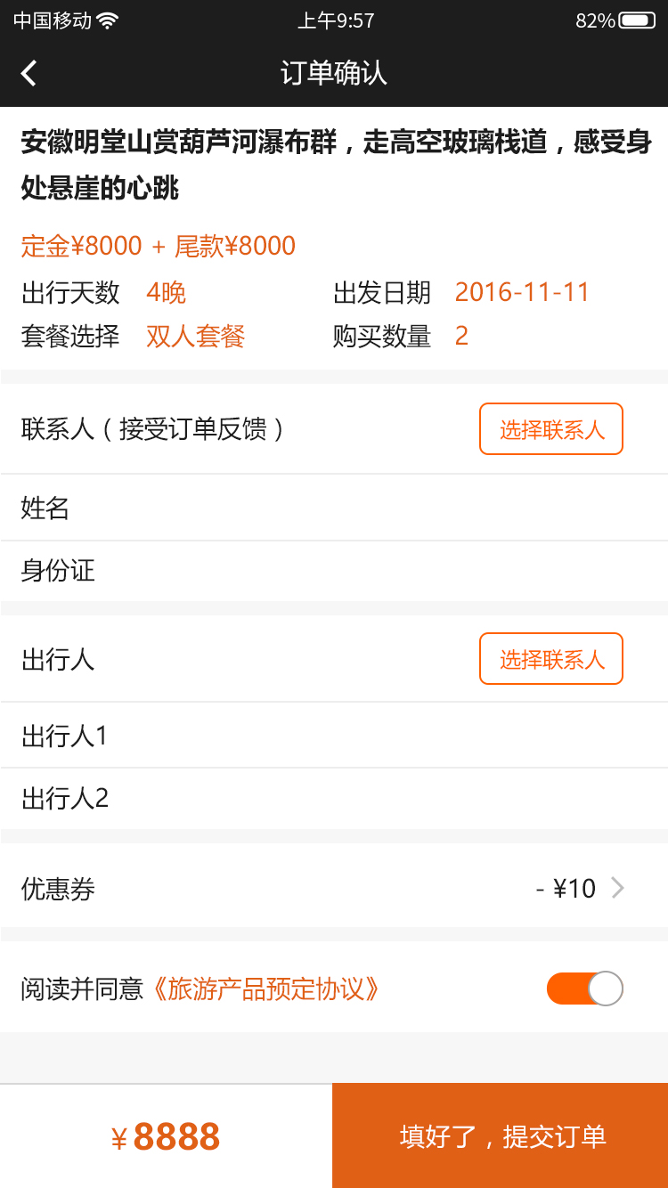
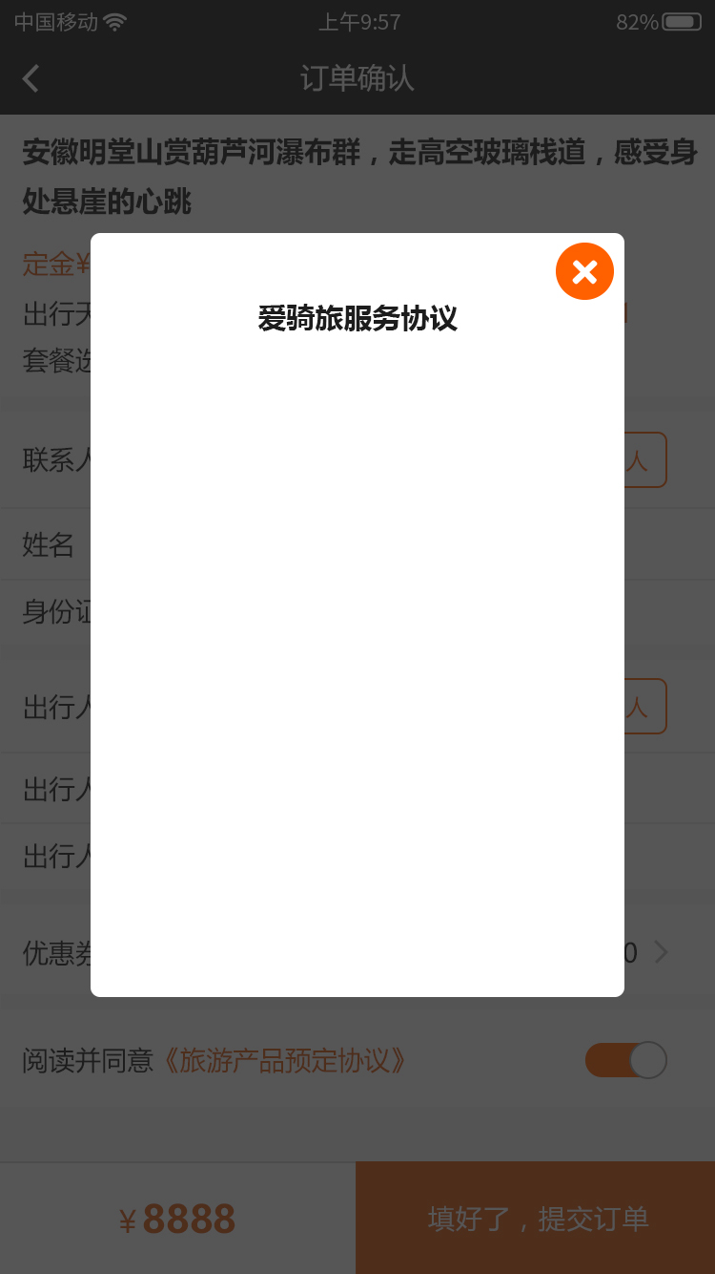
订单确认
1，返回
返回到“选择产品”界面
2，显示订单的信息
3，联系人
需要填写的为姓名和手机号，可在此界面直接输入，也可点击选择联系人跳转到长用心的常用联系人界面，选择已经输入的联系人，选择联系人并且确认后跳转回该界面，读取姓名和手机号的信息，并且在此订单下单成功后会收到短信
短信模版为：【爱骑旅】恭喜您！已经成功购买我们的产品，如果您有疑问或者遇到任何问题，欢迎您与我们联系！
此姓名和手机号也将成为在旅途中工作人员联系用户的方式，如果此订单在审核中遇到证件的问题被打回，此手机号也将收到通知短信
模版为：【爱骑旅】很抱歉！您购买的某某商品的证件有误，工作人员会与您联系沟通！请核实工作人员身份前不要透露您的个人信息！给您造成的麻烦，我们感到十分抱歉！
需要在后台有个功能是如果只是订单里面某部分不合格，不用整单打回，只用后台操作弹窗提示用户
弹窗提示的内容为：
很抱歉！您购买的某某商品的证件有误，工作人员会与您联系沟通！请核实工作人员身份前不要透露您的个人信息！给您造成的麻烦，我们感到十分抱歉！
4，出行人
①如果是打包的套餐需要后台对应是几个人
②单人套餐根据数量选择的多少
此处显示出行人个数为上个页面的人数
5，优惠券
默认无显示，可跳转到”我的优惠券“的”未使用“状态，如果未使用没有，可以跳到可领取界面，领取了之后刷新到未使用界面，点击具体优惠券，然后跳转回该界面，需要读取所购买的线路商品是否是该优惠券可用的，不可用的灰色显示
6，旅游产品预订协议改为”线路商品预订协议“，并且点击该字后弹出弹窗查看协议内容，购买前必须选择，不然不可跳转到下一步
7，填好了，提交协议
跳转到支付订单界面

Slide 34
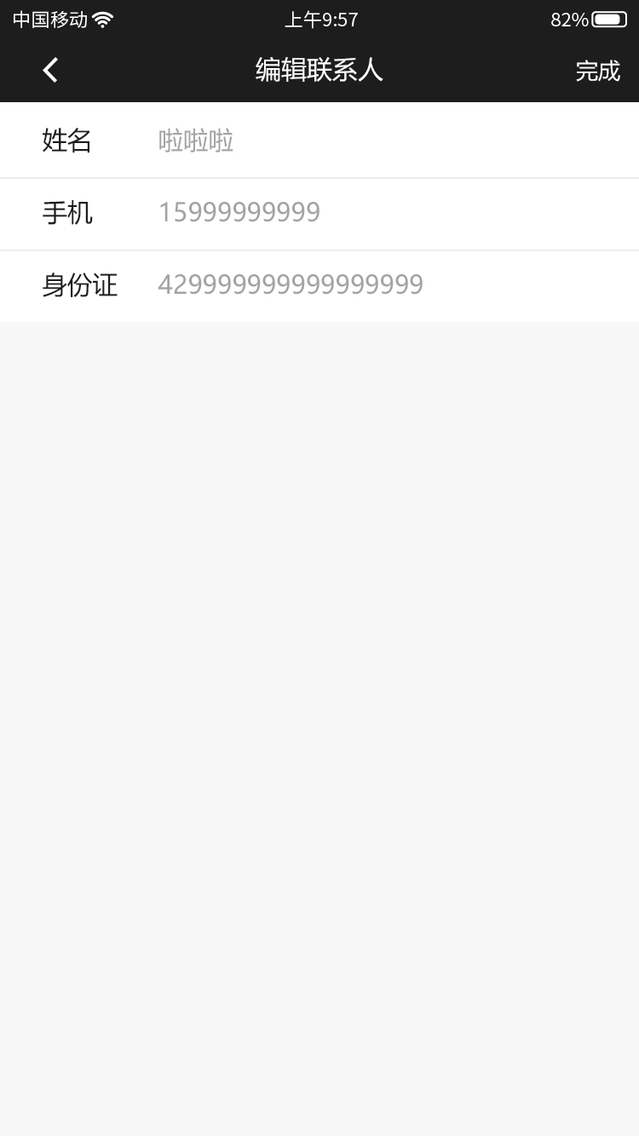
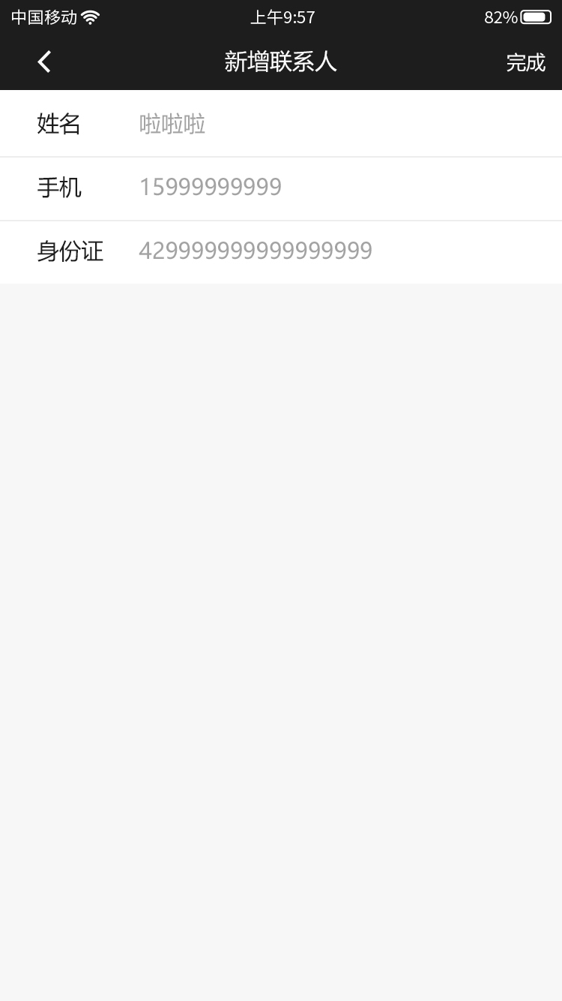
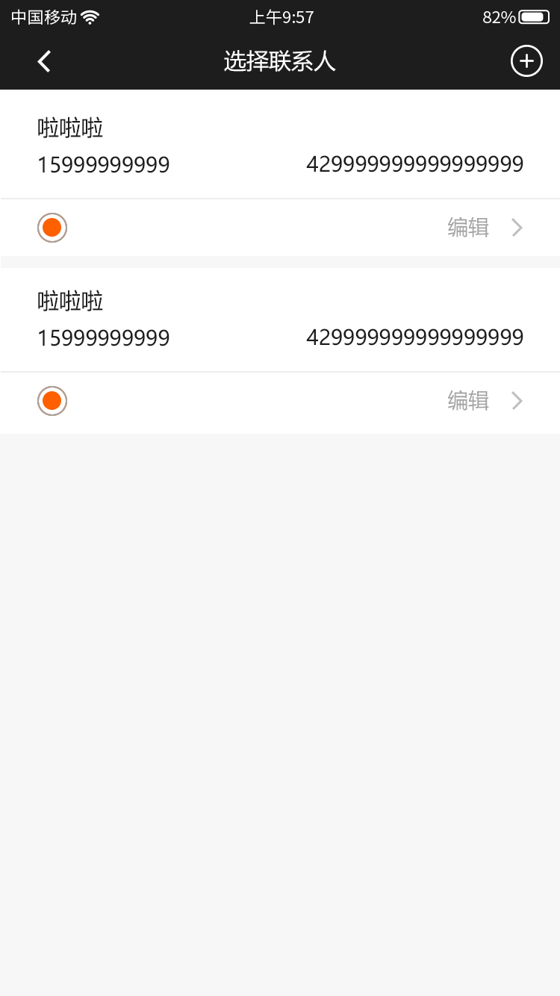
联系人

Slide 35
支付订单
该页面，线路商品，商城商品可用
1，返回
返回到详情界面
2，应付金额
显示最终杂七杂八选择后的综合费用
3，我的余额
针对认证用户才有的选项，读取当前操作下可提现的金额，可选择是否使用来抵消费用，精确到小数点后两位
4，选择支付方式
分为微信支付和支付宝支付，单选
5，确认后跳转到支付系统

Slide 36
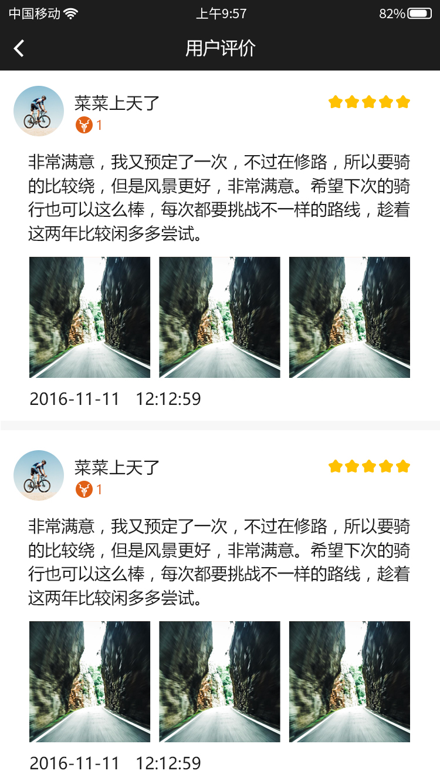
评价界面
线路商品，商城商品详情界面的用户评价点开后的界面

Slide 37
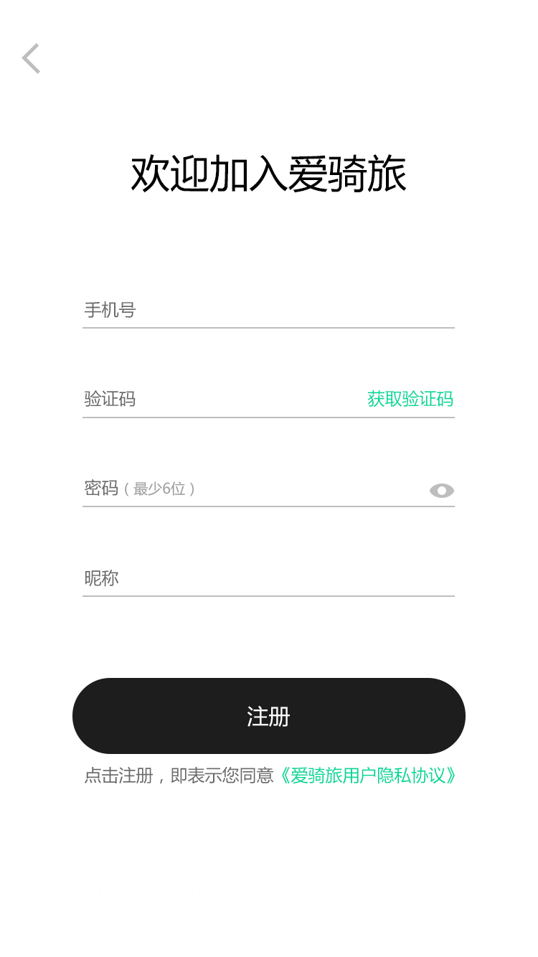
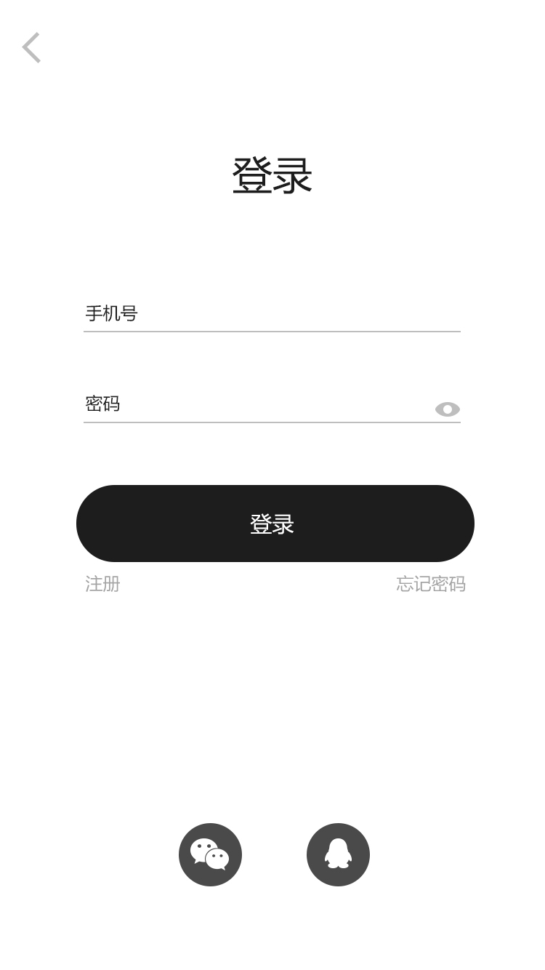
登录界面1
1，欢迎加入爱骑旅
①返回按钮返回到登录界面
②此页面填写完信息后点击注册跳转到“我的”界面，提示注册成功
③内容输入错误，要做提示，手机号注册过的要做提示，昵称不可重复
④爱骑旅用户隐私协议点击可跳转页面查看该协议内容，内容可后台上传
⑤如果后台统计的用户区域和性别需要用户自行选择，昵称下面增加此填写的需求
1，登录界面
①在未登录的时候我的界面的每个按钮点击都需要跳转到登录界面
②输入手机号和密码登录，可打开眼睛显示密码
③输入正确的时候点击登录按钮跳转到我界面提示登录成功，输入错误停留在此页面，如果是账号不存在要提示用户
④返回按钮是返回到“我的”页面
⑤点击注册跳转到“欢迎加入爱骑旅”界面
⑥点击忘记密码跳转到找回密码界面
⑦可用第三方登录，点击绑定后跳转到绑定手机号界面，必须绑定手机号

Slide 38
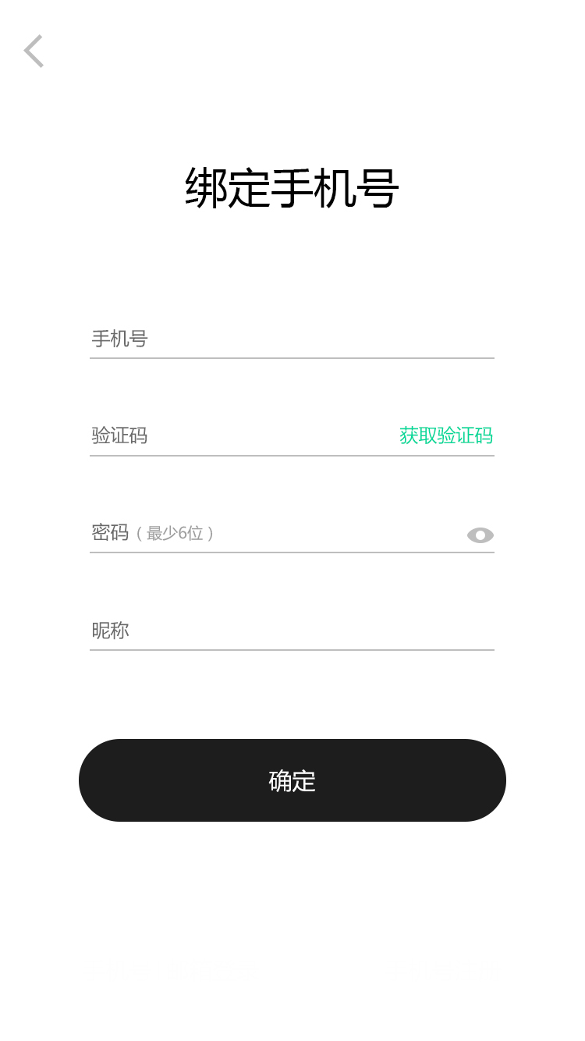
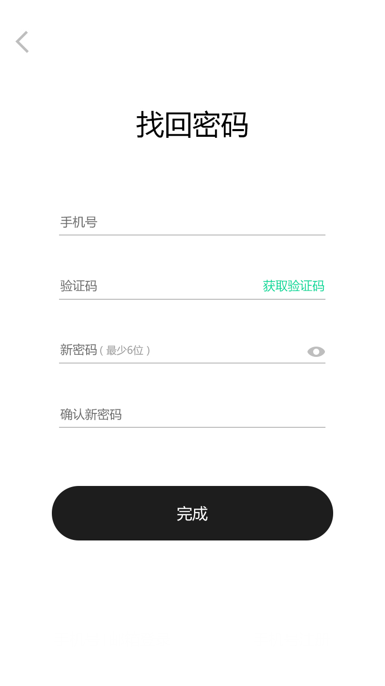
登录界面2
1，绑定手机号
①是第三方平台登录的时候绑定后跳转到此页面
②此处如果填写昵称的话就不存在第三方平台的名字会重复的问题了，必须设置昵称
③如果后台统计的用户区域和性别需要用户自行选择，昵称下面增加此填写的需求
④返回按钮返回到登录界面
⑤点击确认跳转到“我的”界面，注册成功，失败则停留在此页面
1，找回密码
①返回，返回到登录界面
②填写成功，点击完成跳转到登录界面，需要重新填写，失败则停留在此页面

Slide 39
圈人
1，第三方扫码不可用
针对分享出去的链接 | 普通用户 | 1，点击若有该app则自动跳转到app打开跳转到该详情页面，不提示绑定
 | 未注册用户 | 1，点击若手机无该app则跳转到app store下载注册登录后在首页对话框提示，读取链接的id并选择是否绑定关系，确认就绑定为认证用户的粉丝，取消绑定就只可扫码绑定认证用户 2，二次分享的注册用户成为公司的粉丝，不需要确定关系
 | 认证用户 | 1，同普通用户的逻辑
针对扫码/二维码 | 普通用户 | 1，分为绑定过的用户和未绑定的用户，绑定了的用户扫码十秒后退出扫码界面提示已经绑定过，请勿再次绑定 2，未绑定过（具体行为自行下载注册app和退出id绑定对话框的）的可扫码绑定，扫码成功后退出扫码界面，提示绑定成功
 | 未注册用户 | 1，未注册用户扫码按钮在未登录状态下不可用，所以必须是注册用户才可
 | 认证用户 | 1，认证用户之间扫码提示您的信息错误
公司的粉丝 | 1，认证用户自动或被动的取消认证资格后，普通用户解绑认证用户，成为公司的粉丝，该认证用户也成为公司的粉丝
关系解绑 | 1，普通用户申请成为认证用户后，原属关系解绑 2，认证用户可自行解绑但需审核

Slide 40
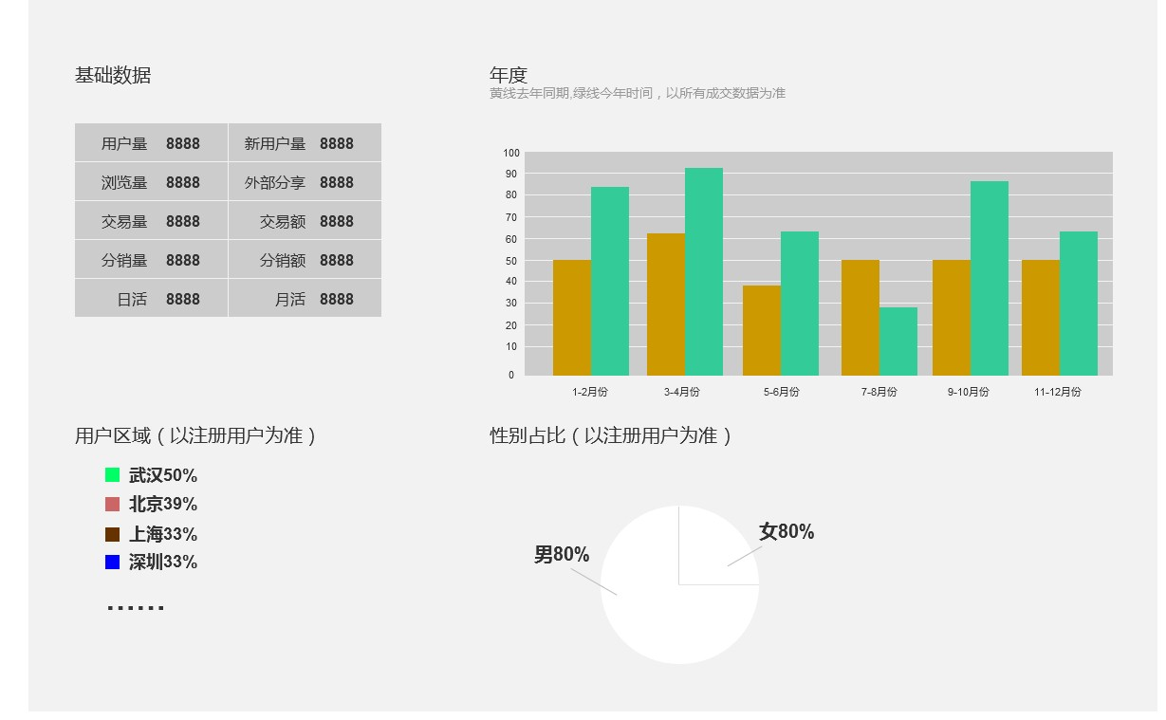
后台统计的数据
1，基础数据
①以手机号为标准的用户量
②以天为单位的新用户量
③浏览量，所有线路商品，周边活动，商城商品，骑行日志的触发量
④外部分享，分享出去的数量
⑤交易量，以交易成功为准（线路商品）
⑥交易额，所有交易成功的订单的金额（线路商品）
⑦分销量，认证用户的粉丝产生的消费量（线路商品）
⑧分销额，同交易额
⑨日活，每日打开软件的量；月活，每月打开软件的量
2，年度
今年同期和去年同期对比图，单位为w
3，用户区域为注册用户的地方
展示前五名，后面点开需要显示全部区域，以省份为主
4，性别占比
需要分析男女占比
ps：区域和性别怎么来读取，需要注册的时候这部分填写吗？

